Slide 1
Structurer, sécuriser et déployer des applications MVC
Chapitre 10
Notes:
<*s*o*u*r*c*e*>*9*7*7*b*1*-*1*0*-*1*<*/*s*o*u*r*c*e*>

Slide 2
Organiser les applications ASP.NET MVC
Les applications ont souvent des zones fonctionnelles différentes
Par exemple, l’application principale de Rainforest a les zones de contrôle des stocks, de traitement des commandes, de la comptabilité, etc.
Le nombre de contrôleurs et de vues associées grandit rapidement
Peuvent être difficiles à gérer et à maintenir
ASP.NET MVC permet de partitionner les applications en zones
Les zones sont des regroupements fonctionnels dans une application
Chaque zone a sa propre structure MVC
Répertoire Controller
Répertoire Views
Règles de routage
Etc.
Une application peut avoir plusieurs zones
Notes:
<*s*o*u*r*c*e*>*9*7*7*b*1*-*1*0*-*4*<*/*s*o*u*r*c*e*>

Slide 3
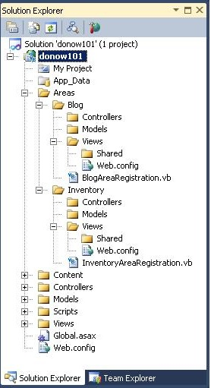
Les zones MVC
On peut ajouter des zones à une application en sélectionnant le projet et en cliquant droit, puis en choisissant Add | Area
Entrer le nom de la zone
Le nom fera partie de l’URL pour accéder aux méthodes d’action de la zone
Chaque zone a sa propre structure MVC
Application principale
Notes:
<*s*o*u*r*c*e*>*9*7*7*b*1*-*1*0*-*5*<*/*s*o*u*r*c*e*>

Slide 4
URL de zone
La structure d’une URL de zone est
On peut passer la zone dans les valeurs de routes des aides HTML
L’URL générée est
http://hostname/AreaName/ControllerClassName/ActionMethodName
<%= Html.ActionLink("Video", "Categories",
new { controller="Video", area="Inventory"} )%>
Nom de zone
<%= Html.ActionLink("Video", "Categories",
New With{ .controller="Video", .area="Inventory"} )%>
Nom de zone
/Inventory/Video/Categories
Notes:
<*s*o*u*r*c*e*>*9*7*7*b*1*-*1*0*-*6*<*/*s*o*u*r*c*e*>

Slide 5
Structurer, sécuriser et déployer des applications MVC
Zones
Sécurité des applications Web
Exercice 10.1
Déploiement MVC
Notes:
<*s*o*u*r*c*e*>*9*7*7*b*1*-*1*0*-*3*<*/*s*o*u*r*c*e*>

Slide 6
Spécifications d’une application sécurisée
Une application sécurisée doit répondre aux besoins suivants :
Authentification
Vérifier l’identité de l’utilisateur
Généralement effectuée avec le nom de l’utilisateur et son mot de passe
Autorisation
Contrôler l’accès aux ressources protégées selon l’utilisateur ou le rôle
Confidentialité
Protéger les données des espions
Intégrité
Protéger les données contre les modifications
Notes:
<*s*o*u*r*c*e*>*9*7*7*b*1*-*1*0*-*9*<*/*s*o*u*r*c*e*>

Slide 7
Modèle de sécurité d’une application Web
ASP.NET MVC fournit une infrastructure pour sécuriser une application
Deux méthodes de sécurisation : déclarative et par programmation
Sécurité déclarative
Contraintes de sécurité de l’application définies par des attributs
Sécurité programmatique
Le code de l’application gère les détails de la sécurité
Plus grande flexibilité qu’avec l’approche déclarative
La sécurité déclarative est généralement recommandée
Permet de séparer la sécurité de la logique de l’application
Les développeurs d’applications n’ont pas à se préoccuper de la sécurité
Moins de failles de sécurité
L’application sera probablement plus sécurisée
Notes:
<*s*o*u*r*c*e*>*9*7*7*b*1*-*1*0*-*1*0*<*/*s*o*u*r*c*e*>

Slide 8
Sécurité des applications Web : Pas-à-pas
Étape 1 : Configurer les comptes utilisateur
Étape 2 : Définir la méthode d’authentification de la connexion
Étape 3 : Déclarer les contraintes de sécurité pour les ressources protégées
Étape 4 : Personnaliser l’accès par programmation si nécessaire
Notes:
<*s*o*u*r*c*e*>*9*7*7*b*1*-*1*0*-*1*1*<*/*s*o*u*r*c*e*>

Slide 9
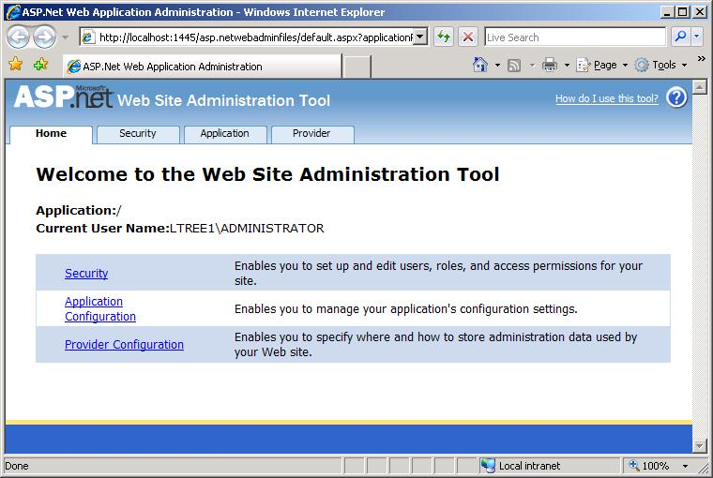
Étape 1 : Configurer les comptes utilisateur
.NET propose l’outil Web Site Administration
Pour créer des comptes utilisateur et des rôles
On peut démarrer l’outil Web Site Administration de deux façons
Avec Project | ASP.NET Configuration dans le menu de Visual Studio
Il faut sélectionner le projet MVC dans Solution Explorer
En cliquant sur l’icône en forme de marteau dans Solution Explorer
Notes:
<*s*o*u*r*c*e*>*9*7*7*b*1*-*1*0*-*1*2*<*/*s*o*u*r*c*e*>

Slide 10
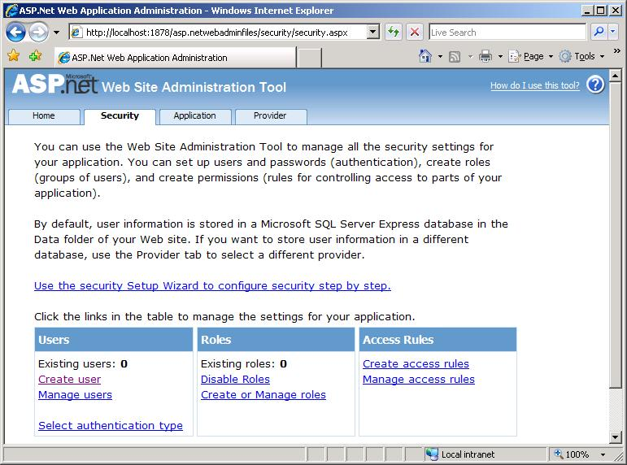
Authentification
On peut configurer les ressources de l’application de façon à ce qu’elles ne soient accessibles qu’aux utilisateurs authentifiés
L’authentification est appliquée en créant des comptes utilisateur
Notes:
<*s*o*u*r*c*e*>*9*7*7*b*1*-*1*0*-*1*3*<*/*s*o*u*r*c*e*>

Slide 11
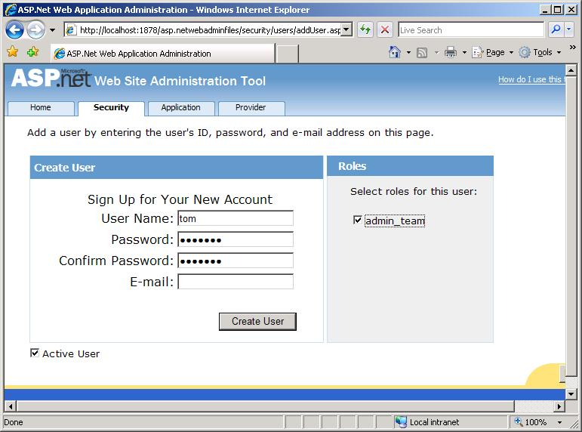
Authentification (suite)
Notes:
<*s*o*u*r*c*e*>*9*7*7*b*1*-*1*0*-*1*4*<*/*s*o*u*r*c*e*>

Slide 12
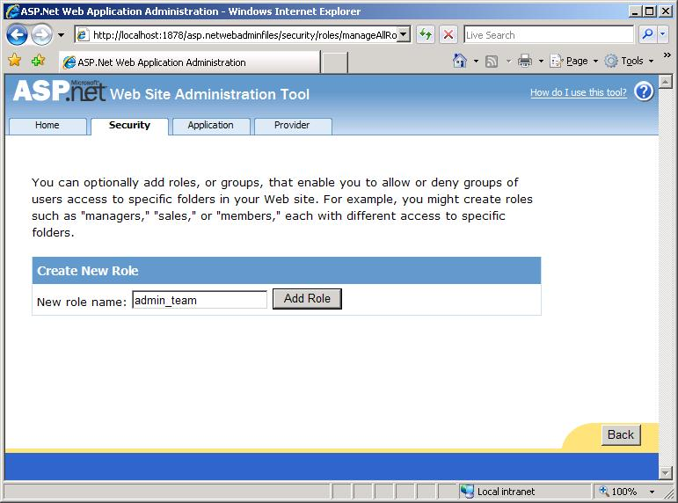
Autorisation
On peut configurer les ressources de l’application de façon à ce qu’elles ne soient accessibles qu’aux utilisateurs authentifiés dans des rôles autorisés spécifiés
Un utilisateur peut être affecté à un ou plusieurs rôles configurables
Notes:
<*s*o*u*r*c*e*>*9*7*7*b*1*-*1*0*-*1*5*<*/*s*o*u*r*c*e*>

Slide 13
Emplacement des informations des comptes
Stockées par défaut dans une base de données SQL Express
Le fichier ASPNETDB.mdf dans le dossier App_Data de la solution
En production, les informations de comptes peuvent être stockées à l’extérieur
En ajoutant des fournisseurs (providers) dans web.config
L’utilitaire Aspnet_regsql.exe ajoute les tables de comptes à n’importe quelle base SQL Server
Exécuté depuis l’invite de commande de Visual Studio
Il faut changer la chaîne de connexion dans web.config pour référencer la bonne base de données SQL Server
Notes:
<*s*o*u*r*c*e*>*9*7*7*b*1*-*1*0*-*1*6*<*/*s*o*u*r*c*e*>

Slide 14
Étape 2 : Définir la méthode d’authentification de la connexion
Techniques d’authentification des utilisateurs
Comment saisir le nom et le mot de passe ?
Comment échanger un certificat numérique avec l’utilisateur ?
IIS prend en charge plusieurs types de méthodes d’authentification
L’authentification de base HTTP
Le nom et le mot de passe sont envoyés en clair
Une invite de connexion est générée par le navigateur
Authentification par formulaire
Le nom et le mot de passe sont envoyés en clair
La page de connexion est fournie par le développeur
L’authentification digest HTTP
Le mot de passe est crypté
Authentification par certificat
Un certificat client est utilisé
IIS = Internet Information Services
Notes:
<*s*o*u*r*c*e*>*9*7*7*b*1*-*1*0*-*1*7*<*/*s*o*u*r*c*e*>

Slide 15
Méthode de connexion : Authentification par formulaire
Authentification par formulaire
Le développeur peut indiquer l’URL de connexion (login)
Il contrôle l’apparence de la page de connexion
Le mode d’authentification est indiqué dans Web.config
Web.config
…
<authentication mode="Forms">
<forms loginUrl="~/Admin/Login"/>
</authentication>
…
Notes:
<*s*o*u*r*c*e*>*9*7*7*b*1*-*1*0*-*1*8*<*/*s*o*u*r*c*e*>

Slide 16
Méthode de connexion : Authentification par formulaire (suite)
La page de connexion est une vue MVC normale, saisissant le nom et le mot de passe
Les valeurs sont envoyées à la méthode d’action
L’utilisateur est authentifié par la classe Membership
Login.aspx
<tr>
<td>Username:</td>
<td>
<%= Html.TextBox("username") %>
<%= Html.ValidationMessage("username") %>
</td>
</tr>
<tr>
<td>Password:</td>
<td>
<%= Html.Password("password") %>
<%= Html.ValidationMessage("password") %>
</td>
</tr>
…
Notes:
<*s*o*u*r*c*e*>*9*7*7*b*1*-*1*0*-*1*9*<*/*s*o*u*r*c*e*>

Slide 17
Authentifier l’utilisateur (C#)
La méthode d’action reçoit le nom et le mot de passe saisis
Utilise Membership pour authentifier l’utilisateur
AdminController
public ActionResult Login(string username, string password ,
string returnUrl)
bool loginSuccessful = Membership.ValidateUser(username, password);
if(loginSuccessful)
{
FormsAuthentication.SetAuthCookie(username, true);
if(!string.IsNullOrEmpty(returnUrl)
{
return Redirect(returnUrl);
}
else
{
return RedirectToAction("Index", "Home");
}
}
return View("Login");
Positionne le flag connecté
La ressource protégée n’est accessible qu’aux utilisateurs authentifiés
Notes:
<*s*o*u*r*c*e*>*9*7*7*b*1*-*1*0*-*2*0*<*/*s*o*u*r*c*e*>

Slide 18
Authentifier l’utilisateur (VB)
La méthode d’action reçoit le nom et le mot de passe saisis
Utilise Membership pour authentifier l’utilisateur
AdminController
Function Login(ByVal username As String, ByVal password As String _
ByVal returnUrl As String)
Dim loginSuccessful As Boolean = _
Membership.ValidateUser(username, password)
If loginSuccessful Then
FormsAuthentication.SetAuthCookie(username, true)
If Not String.IsNullOrEmpty(returnUrl) Then
Return Redirect(returnUrl)
Else
Return RedirectToAction("Index", "Home")
End If
End If
Return View("Login")
Positionne le flag connecté
La ressource protégée n’est accessible qu’aux utilisateurs authentifiés
Notes:
<*s*o*u*r*c*e*>*9*7*7*b*1*-*1*0*-*2*1*<*/*s*o*u*r*c*e*>

Slide 19
Flux de l’authentification par formulaire
Serveur Web IIS
Application Web MVC
Fournisseur de sécurité
1. Demande ressource
2. Ressource protégée ?
3. Si oui, retourne ~/Admin/Login.aspx sinon la ressource
4. Connexion
5. Serveur authentifie : nom, mot de passe
6. Si invalide, transfert à ~Admin/Login.aspx
en affichant les erreurs
7. Si connexion OK,
valide / autorise l’accès
8. Si accès refusé,
HTTP 403
9. Si accès autorisé, fournit la ressource
Notes:
<*s*o*u*r*c*e*>*9*7*7*b*1*-*1*0*-*2*2*<*/*s*o*u*r*c*e*>
Jogger text: Login Method: Form-Based Authentication (continued)
Direction: Left
Instructor notes:
Login Interaction
1. The browser requests a resource.
2. Container checks to see if request resource is protected. If so, the authentication mechanism is triggered
3. The login form associated with the security constraint is sent to the client and the URL path triggering the authentication.
4. The user is asked to fill out the form, including the username and password fields. The client posts the form back to the server.
5. The container attempts to authenticate the user using the information provided by the browser.
6. If authentication fails, the error page is returned to the browser with a 401 error code.
7. If authentication succeeds, the authenticated user is checked to see if it is in an authorized role for accessing the resource.
8. A 403 error page is sent to a user that is not authenticated. The page contains information about the failure.
9. If the user is authorized, the client is redirected to the resource using the stored URL path.

Slide 20
Étape 3 : Déclarer les contraintes de sécurité pour les ressources protégées
L’attribut Authorize permet d’indiquer qu’un utilisateur doit être authentifié avant l’exécution de la méthode
Appliqué à une méthode d’action ou une classe
Sur une classe, s’applique à toutes les méthodes de la classe
[Authorize]
public class MusicAdminController : Controller
{
…
}
public class MusicAdminController : Controller
{
[Authorize]
public ActionResult Order(…)
{
…
}
public ActionResult ShowStock(…)
}
Utilisateurs autorisés seulement
Pas de contraintes de sécurité
Notes:
<*s*o*u*r*c*e*>*9*7*7*b*1*-*1*0*-*2*3*<*/*s*o*u*r*c*e*>

Slide 21
Étape 3 : Déclarer les contraintes de sécurité pour les ressources protégées (suite)
<Authorize()> _
Public Class MusicAdminController
Inherits System.Web.Mvc.Controller
…
End Class
Public Class MusicAdminController
Inherits System.Web.Mvc.Controller
<Authorize()> _
Function Order(…)
…
End Function
Function ShowStock(…)
…
End Class
Utilisateurs autorisés seulement
Pas de contraintes de sécurité
Notes:
<*s*o*u*r*c*e*>*9*7*7*b*1*-*1*0*-*2*4*<*/*s*o*u*r*c*e*>

Slide 22
Sécurité basée sur l’utilisateur
L’accès à une action peut être restreint avec l’attribut Authorize
Ensemble d’utilisateurs
Restriction appliquée selon le nom de l’utilisateur
Ensemble de rôles
Les utilisateurs doivent appartenir au rôle pour accéder à la méthode d’action
Utilisateurs de l’exemple suivant :
Stratégie de sécurité appliquée à MusicAdminController:
Les utilisateurs tom et ben doivent être autorisés à :
Afficher le niveau des stocks (action ShowStock)
Les utilisateurs isobel et charlie doivent être autorisés à :
Afficher le niveau des stocks (action ShowStock)
Commander de nouveaux enregistrements musicaux (action Order)
rôle : admin_team
rôle : managers
utilisateur : tom
utilisateur : ben
utilisateur : isobel
utilisateur : charlie
Notes:
<*s*o*u*r*c*e*>*9*7*7*b*1*-*1*0*-*2*5*<*/*s*o*u*r*c*e*>

Slide 23
Sécurité basée sur l’utilisateur (suite)
public class MusicAdminController : Controller
{
[Authorize(Users="isobel,charlie")]
public ActionResult Order(…)
{
…
}
[Authorize(Users="isobel,charlie,tom,ben")]
public ActionResult ShowStock(…)
}
Accès restreint à ces utilisateurs
Accès restreint à ces utilisateurs
Public Class MusicAdminController
Inherits System.Web.Mvc.Controller
<Authorize(Users:="isobel, charlie")> _
Function Order(…)
…
End Function
<Authorize(Users:="isobel,charlie,tom,ben")> _
Function ShowStock(…)
End Class
Accès restreint à ces utilisateurs
Accès restreint à ces utilisateurs
Notes:
<*s*o*u*r*c*e*>*9*7*7*b*1*-*1*0*-*2*6*<*/*s*o*u*r*c*e*>

Slide 24
Sécurité basée sur les rôles
Quel est l’inconvénient de la sécurité basée sur l’utilisateur précédente ?
________________________________________________________________
La sécurité basée sur les rôles des utilisateurs est plus simple à gérer
Les nouveaux utilisateurs sont affectés à des rôles lors de la création des comptes
La stratégie de sécurité n’a pas besoin d’être changée lors de l’ajout d’utilisateurs
Notes:
<*s*o*u*r*c*e*>*9*7*7*b*1*-*1*0*-*2*7*<*/*s*o*u*r*c*e*>

Slide 25
Exemple de sécurité basée sur les rôles
Stratégie de sécurité appliquée à MusicAdminController :
Les utilisateurs dans le rôle admin_team doivent être autorisés à
Afficher le niveau des stocks (action ShowStock)
Les utilisateurs dans le rôle managers doivent être autorisés à
Afficher le niveau des stocks (action ShowStock)
Commander de nouveaux enregistrements musicaux (action Order)
On peut configurer cette stratégie de sécurité sur la classe contrôleur
Notes:
<*s*o*u*r*c*e*>*9*7*7*b*1*-*1*0*-*2*8*<*/*s*o*u*r*c*e*>

Slide 26
Exemple de sécurité basée sur les rôles (suite)
public class MusicAdminController : Controller
{
[Authorize(Roles="managers")]
public ActionResult Order(…)
{
…
}
[Authorize(Roles="managers, admin_team")]
public ActionResult ShowStock(…)
}
Accès restreint aux utilisateurs de ce rôle
Accès restreint aux utilisateurs de ce rôle
Public Class MusicAdminController
Inherits System.Web.Mvc.Controller
<Authorize(Roles:="managers")> _
Function Order(…)
…
End Function
<Authorize(Roles:="managers,admin_team")> _
Function ShowStock(…)
End Class
Accès restreint aux utilisateurs de ce rôle
Accès restreint aux utilisateurs de ce rôle
Notes:
<*s*o*u*r*c*e*>*9*7*7*b*1*-*1*0*-*2*9*<*/*s*o*u*r*c*e*>

Slide 27
Étape 4 : Personnaliser l’accès par programmation si nécessaire
La sécurité basée sur les utilisateurs et les rôles convient aux besoins de la majorité des applications
Toujours appliquée au niveau de la classe ou de l’action
Il faut parfois une sécurité plus fine
Par exemple, les utilisateurs du rôle managers sont limités à des commandes inférieures à 50 000 $
Une sécurité plus fine nécessite une solution programmée
Les actions peuvent accéder à la propriété User
Donne accès au nom de l’utilisateur authentifié
Permet de vérifier le rôle de l’utilisateur authentifié
Notes:
<*s*o*u*r*c*e*>*9*7*7*b*1*-*1*0*-*3*0*<*/*s*o*u*r*c*e*>

Slide 28
Exemple de sécurité par programmation
public class MusicAdminController : Controller
{
[Authorize]
public ActionResult Order(…)
{
if(orderTotal < 50000 && User.IsInRole("managers") )
{
…
}
Test du rôle de l’utilisateur courant
Public Class MusicAdminController
Inherits System.Web.Mvc.Controller
<Authorize()> _
Function Order(…)
If orderTotal < 50000 And User.IsInRole("managers") Then
End If
End Function
End Class
Test du rôle de l’utilisateur courant
Notes:
<*s*o*u*r*c*e*>*9*7*7*b*1*-*1*0*-*3*1*<*/*s*o*u*r*c*e*>

Slide 29
Préparer le déploiement de l’application
Il faut préparer l’application terminée pour pouvoir la déployer
Tous les fichiers de la solution Visual Studio solution n’ont pas à être déployés
Le code source doit être compilé dans des DLL
Il faut désactiver le débogage dans le fichier web.config
L’option debug ajoute des données symboliques dans le code compilé
Peut ralentir l’application
Web.config
…
<system.web>
<compilation debug="false">
<assemblies>
…
</assemblies>
</compilation>
…
</system.web>
…
DLL = Dynamic Link Library
Notes:
<*s*o*u*r*c*e*>*9*7*7*b*1*-*1*0*-*3*5*<*/*s*o*u*r*c*e*>

Slide 30
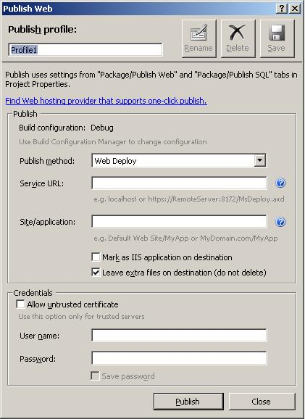
Préparer le déploiement de l’application (suite)
L’outil de publication de Visual Studio génère les fichiers nécessaires
Dans le menu : Build | Publish Nom de la solution
L’application peut être publiée sur
Système de fichier
IIS local
Site FTP
Site distant
FTP = File Transfer Protocol
Notes:
<*s*o*u*r*c*e*>*9*7*7*b*1*-*1*0*-*3*6*<*/*s*o*u*r*c*e*>

Slide 31
Choix de l’hôte
On peut installer une application MVC sur :
IIS 7 en mode intégré
IIS 7 en mode classique
IIS 6 ou moins
Notes:
<*s*o*u*r*c*e*>*9*7*7*b*1*-*1*0*-*3*7*<*/*s*o*u*r*c*e*>

Slide 32
Déployer sur IIS 7 en mode intégré
Le mode intégré offre des performances améliorées du traitement des demandes
La configuration de déploiement est celle d’un site Web IIS 7 standard
Lors de l’ajout du site Web, configurer
Le nom du site
Le pool d’applications
Le chemin physique (où publier l’application)
Les liaisons
Protocole, numéro de port, nom d’hôte
Le site Web est immédiatement disponible
Pas de configuration spéciale pour le routage MVC
Notes:
<*s*o*u*r*c*e*>*9*7*7*b*1*-*1*0*-*3*8*<*/*s*o*u*r*c*e*>

Slide 33
Déployer sur IIS 7 en mode classique ou sur IIS 6
Deux options :
Modifier la table de routage afin d’utiliser les extensions de fichiers
URL moches à voir
Créer un mappage de script de caractères génériques
IIS intercepte chaque demande
Y compris les ressources statiques telles que les fichiers HTML et images
A des impacts sur les performances
Pour des informations détaillées sur ces deux approches
/Home.mvc/Index
http://www.asp.net/learn/mvc/tutorial-08-cs.aspx
Notes:
<*s*o*u*r*c*e*>*9*7*7*b*1*-*1*0*-*3*9*<*/*s*o*u*r*c*e*>

